Slide 1
Развитие мелкой моторики у детей 5-7 лет
“Источники способностей и дарований детей – на кончиках их пальцев. От пальцев, образно говоря, идут тончайшие ручейки, которые питают источник творческой мысли” В.А. Сухомлинский

Slide 2
Исследования отечественных физиологов подтверждают связь развития рук с развитием мозга.
Работы В.М.Бехтерева доказали влияние манипуляции рук на функции высшей нервной деятельности, развитие речи.
Исследования М.М.Кольцовой доказали, что каждый палец руки имеет довольно обширное представительство в коре больших полушарий мозга. А развитие тонких движений пальцев рук предшествует появлению артикуляции слогов у малыша. Она доказала, что благодаря развитию пальцев в мозгу формируется проекция «схемы человеческого тела», а речевые реакции находятся в прямой зависимости от тренированности пальцев.
Л.В. Фоминой была выявлена общая закономерность: если развитие движений пальцев соответствует возрасту, то и речевое развитие находится в пределах нормы. Если же развитие движений пальцев отстаёт, то задерживается и речевое развитие, хотя общая моторика при этом может быть нормальной и даже выше нормы.

Slide 3
Приемы и методы
по формированию
тонких движений пальцев рук:
Массаж кистей рук: мягкие массирующие движения и разминания каждого пальчика, ладошки, наружной стороны кисти, а также предплечья;
Пальчиковая гимнастика и пальчиковые игры (со стихами, скороговорками, звуками);
Работа с предметами и материалом (ножницы, пластилин, конструктор, прищепки, бусины, крупы и др.);
Теневой, пальчиковый театр;
Упражнения в обводе контуров предметов. Рисование по трафаретам, по клеткам (зрительные и слуховые диктанты), закрашивание контурных предметов ровными линиями и точками. Штриховка вертикальная, горизонтальная, наклонная, рисование “петелькой” и “штрихом”;

Slide 4
Приемы и методы
по формированию
тонких движений пальцев рук:
Рисование фигур, букв в воздухе и на столе ведущей рукой, затем другой рукой и обеими руками вместе; поочередное рисование каждым пальцем одной, затем другой руки; Рисование – на снегу; на песке, на стекле;
Конструирование и работа с мозаикой, пазлами;
Выкладывание фигур из счетных палочек, спичек;
Освоение ремесел: шитье, вышивание, вязание, плетение, работа с бисером, поделки из природного материала и др.;
Домашние дела: перемотка ниток; завязывание и развязывание узелков; уход за срезанными и живыми цветами; чистка металла; водные процедуры, переливание воды (мытье посуды, стирка кукольного белья (смачивание, намыливание, перетирание, полоскание, отжимание); собирание разрезных картинок, ягод; разбор круп и т.д.
Лепка из пластилина, теста, с использованием природного материала: семян, косточек, гороха, камушков, ракушек.

Slide 5
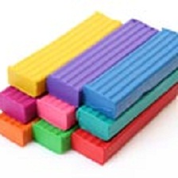
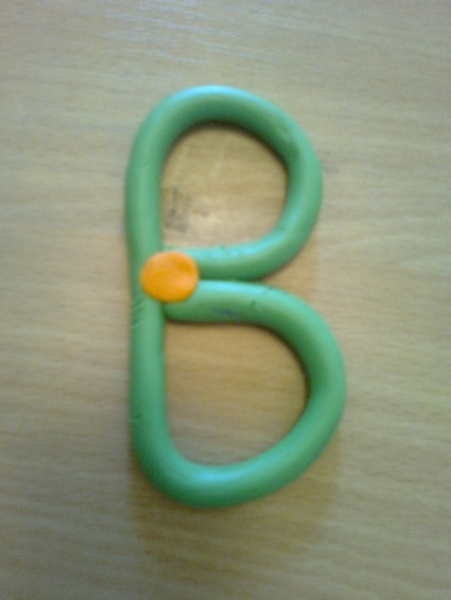
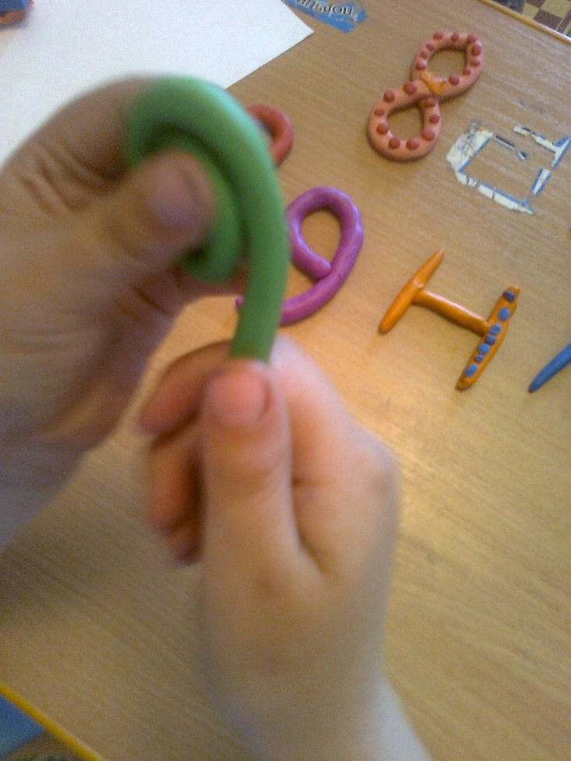
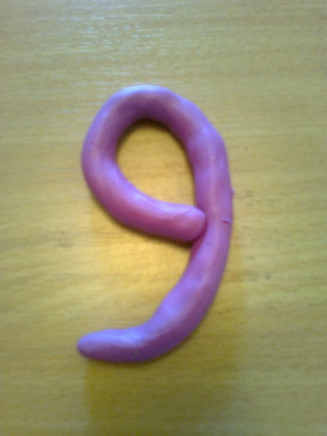
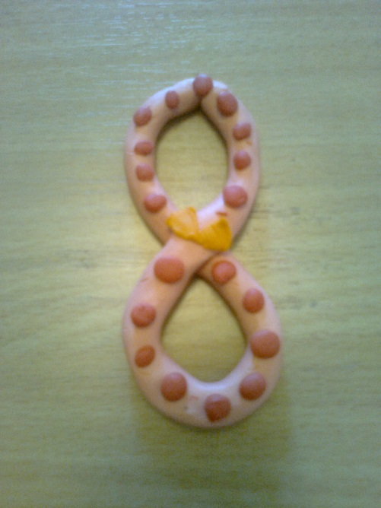
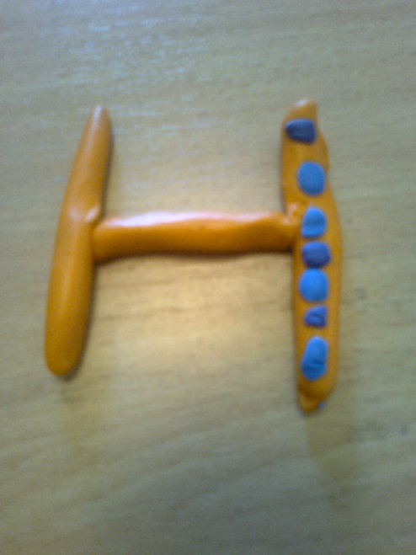
Игры с пластилином.

Slide 6
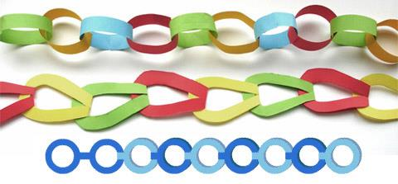
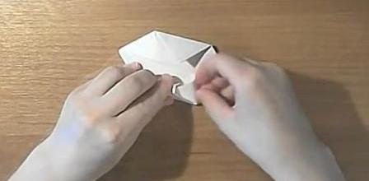
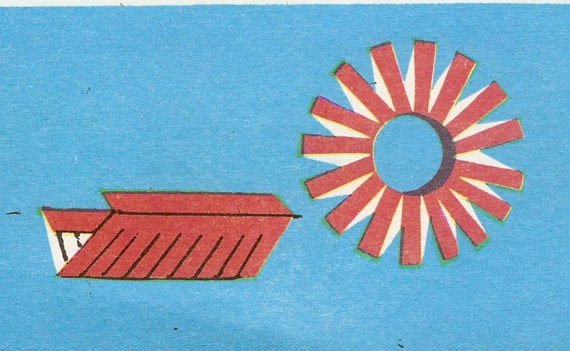
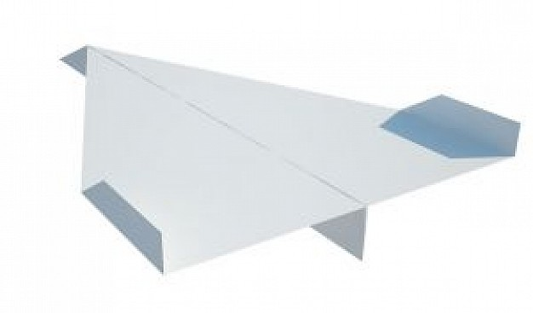
Бумажные игры:

Slide 7
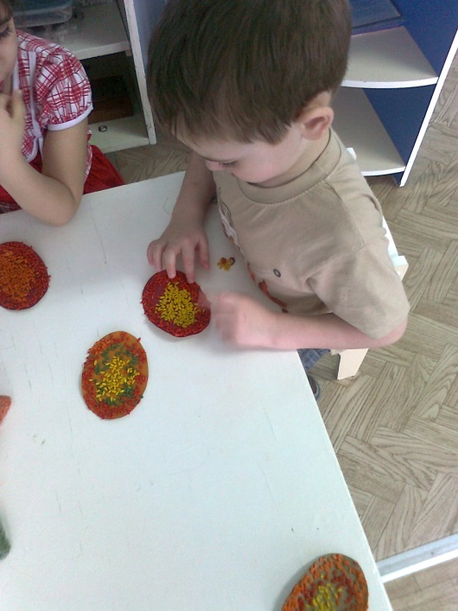
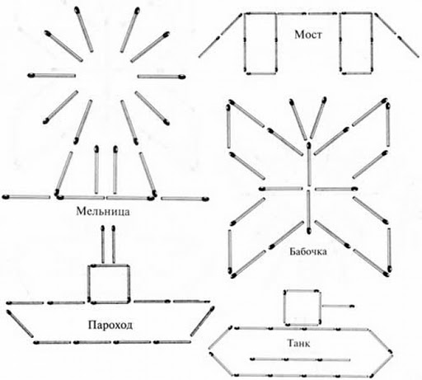
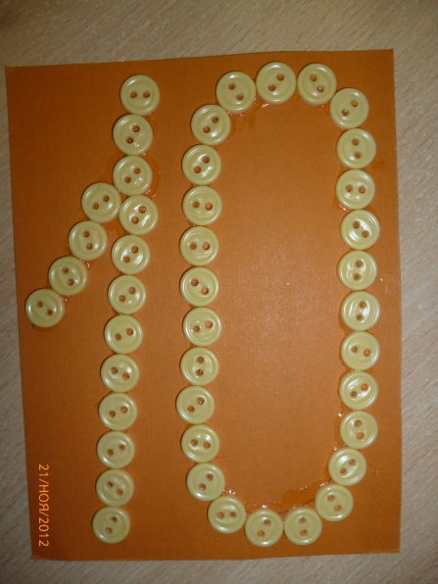
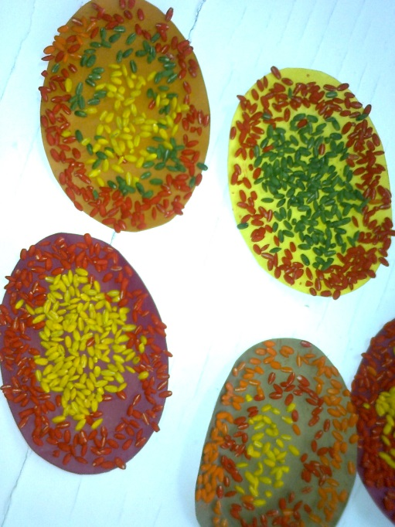
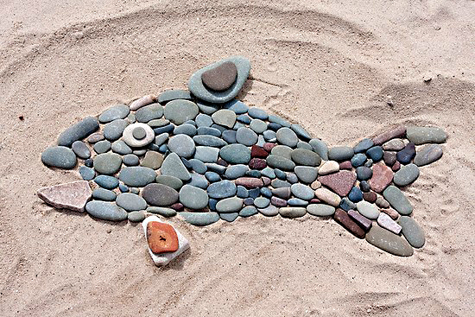
Выкладывание (пластилин, мозаика, крупы, пуговицы и др.);

